Slide 1
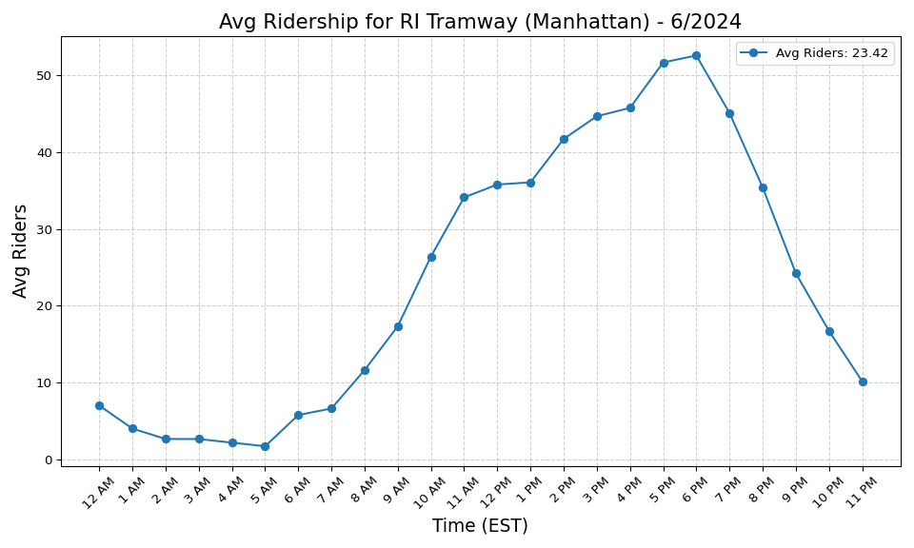
RI Tramway (Manhattan) - 6/2024

Slide 2
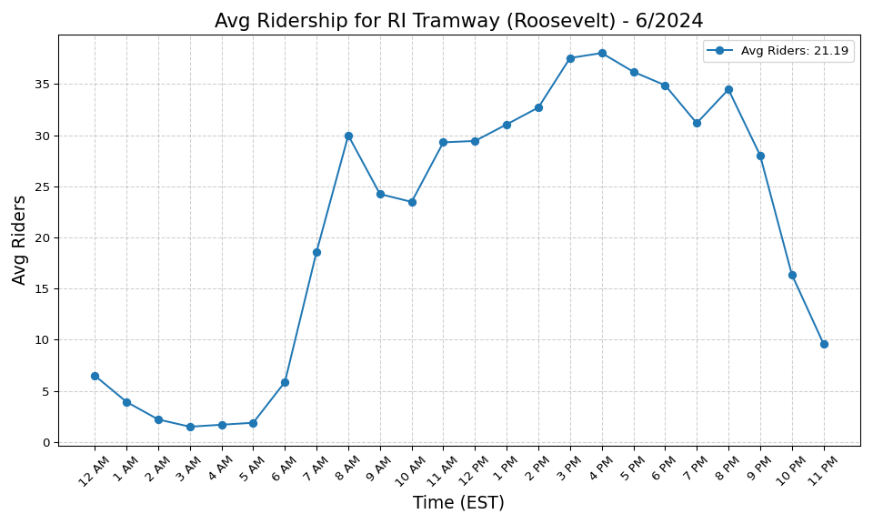
RI Tramway (Roosevelt) - 6/2024

Slide 3
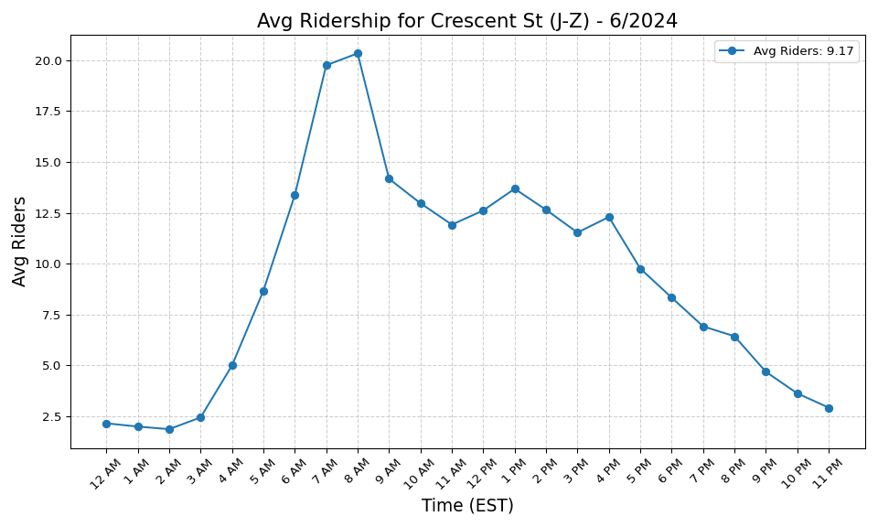
Crescent St (J-Z) - 6/2024

Slide 4
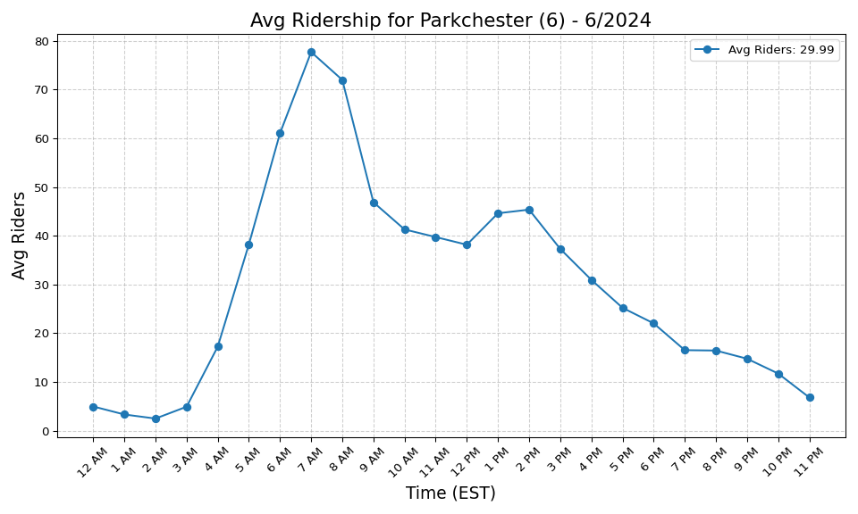
Parkchester (6) - 6/2024

Slide 5
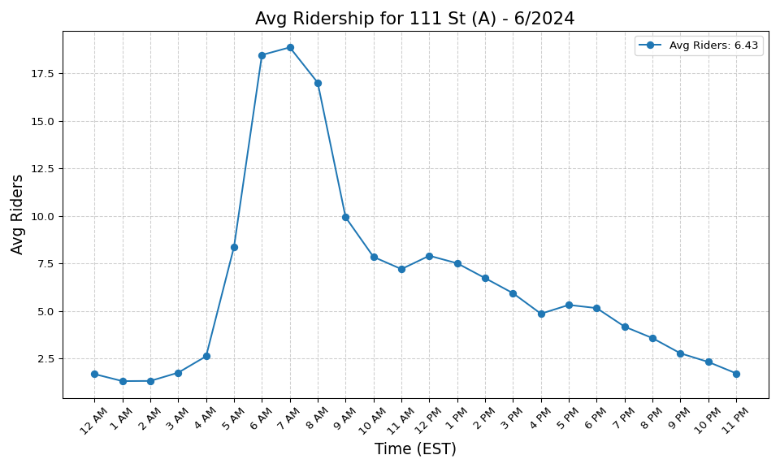
111 St (A) - 6/2024

Slide 6
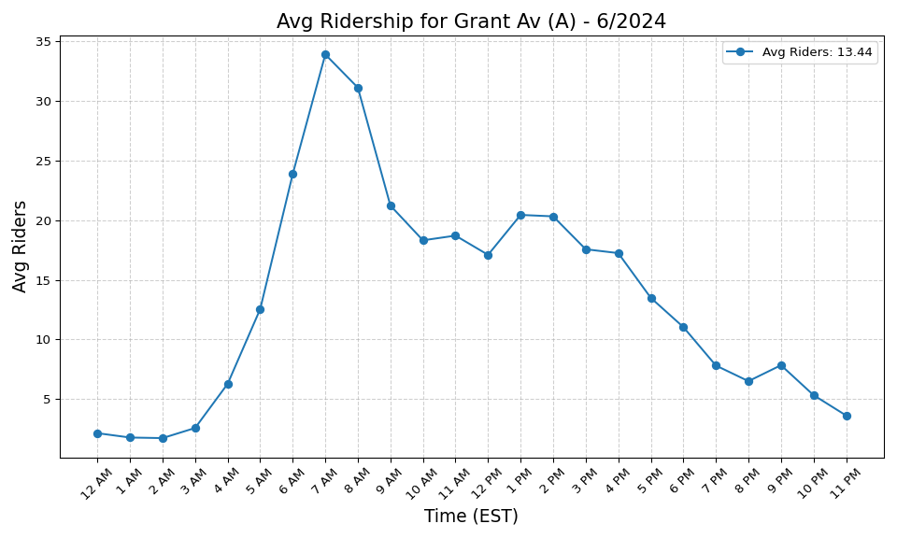
Grant Av (A) - 6/2024

Slide 7
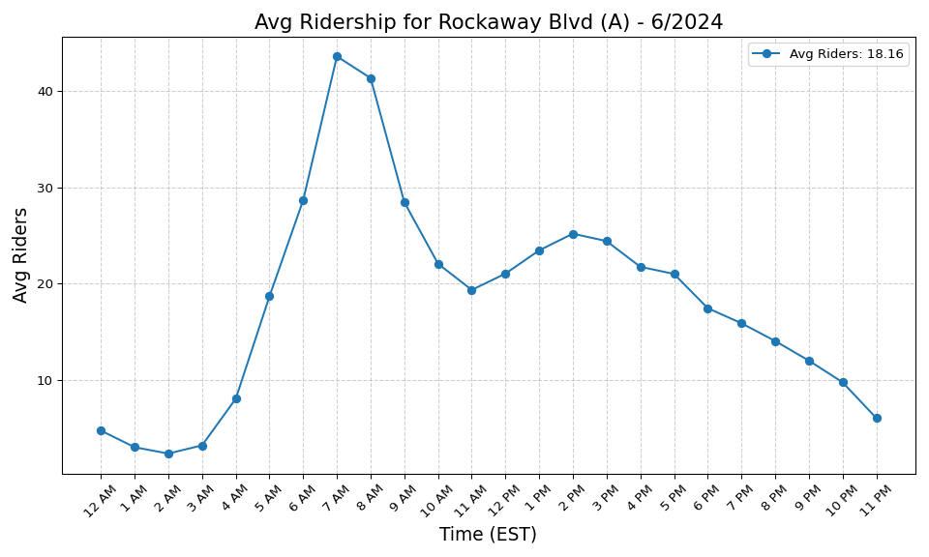
Rockaway Blvd (A) - 6/2024

Slide 8
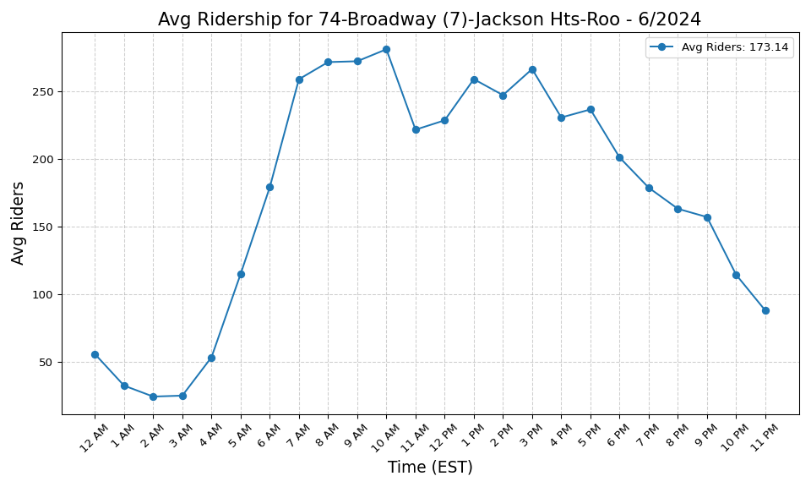
74-Broadway (7)-Jackson Hts-Roo - 6/2024

Slide 9
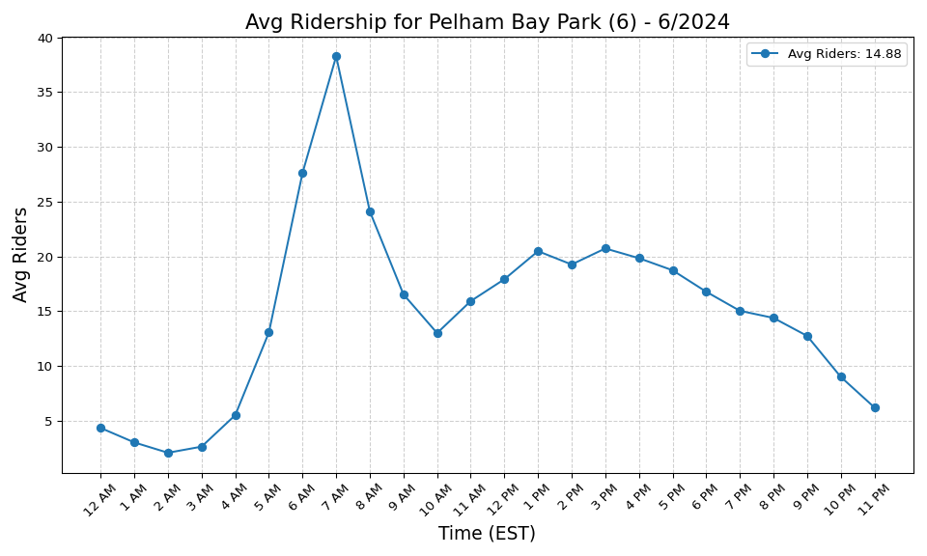
Pelham Bay Park (6) - 6/2024

Slide 10
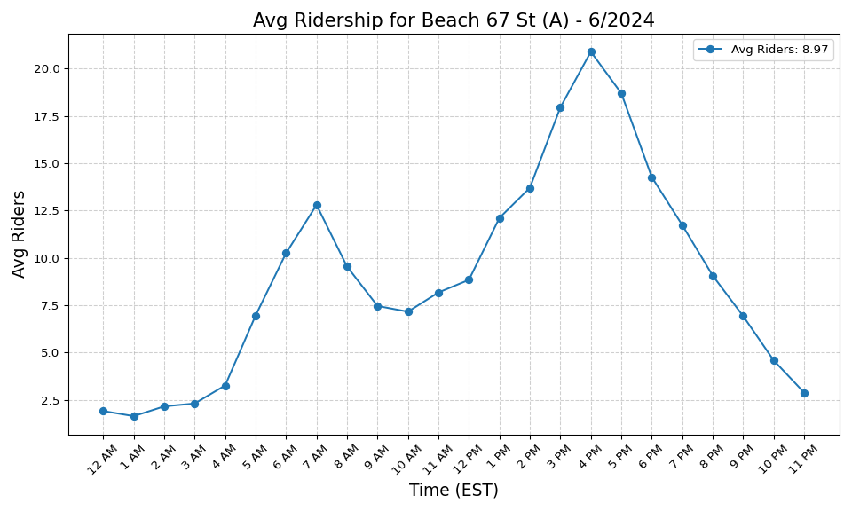
Beach 67 St (A) - 6/2024

Slide 11
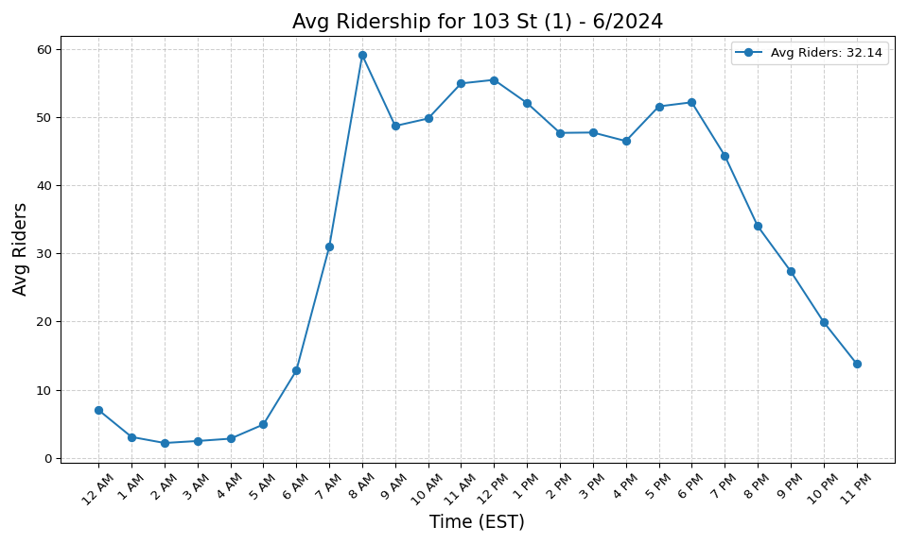
103 St (1) - 6/2024

Slide 12
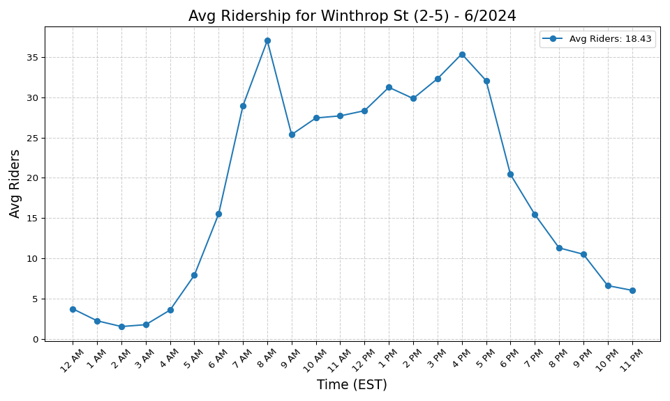
Winthrop St (2-5) - 6/2024

Slide 13
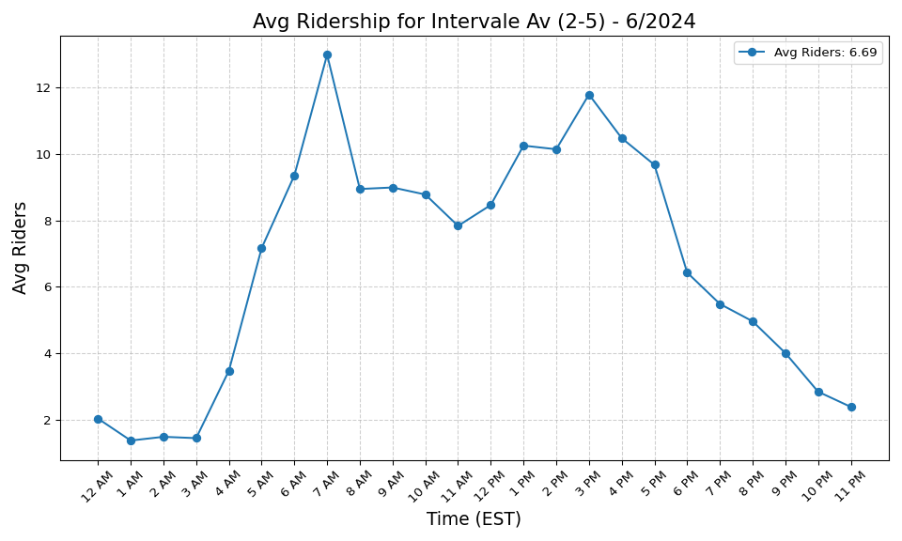
Intervale Av (2-5) - 6/2024

Slide 14
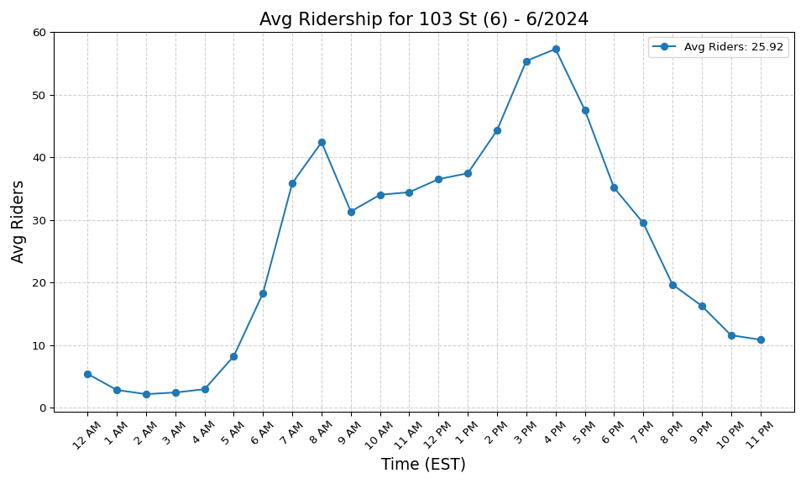
103 St (6) - 6/2024

Slide 15
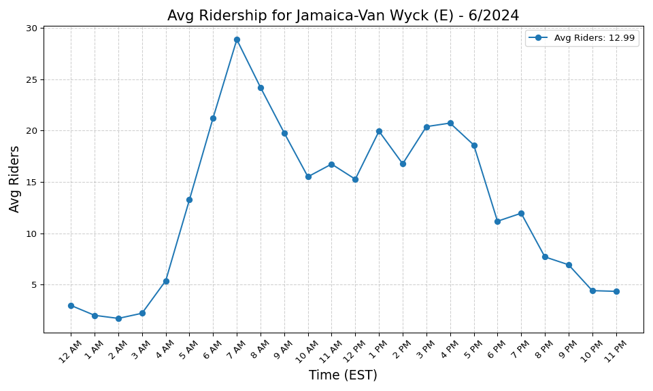
Jamaica-Van Wyck (E) - 6/2024

Slide 16
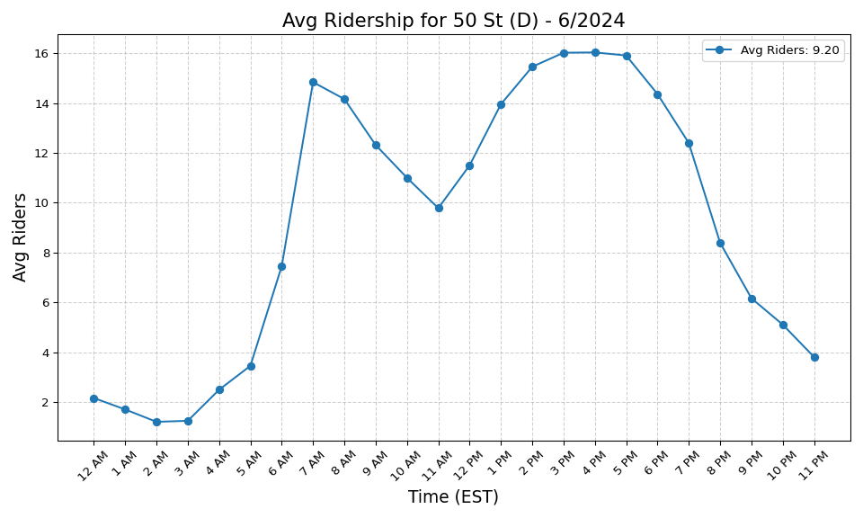
50 St (D) - 6/2024

Slide 17
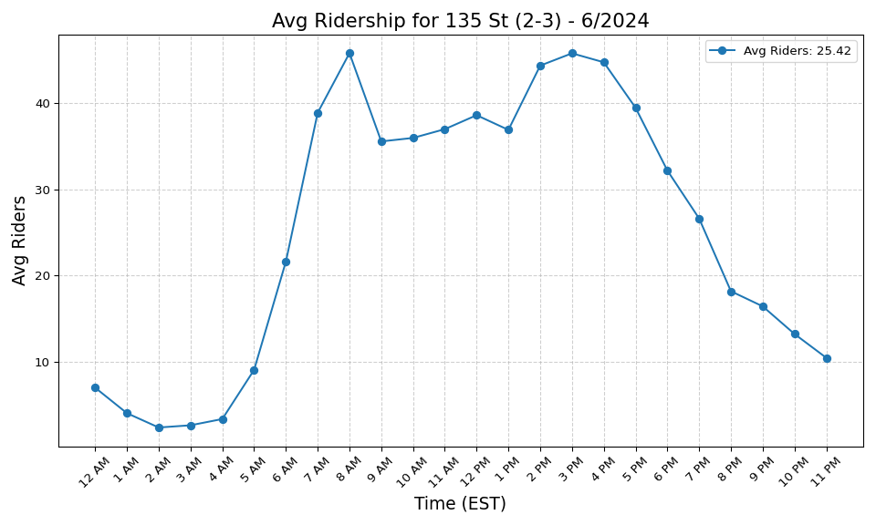
135 St (2-3) - 6/2024

Slide 18
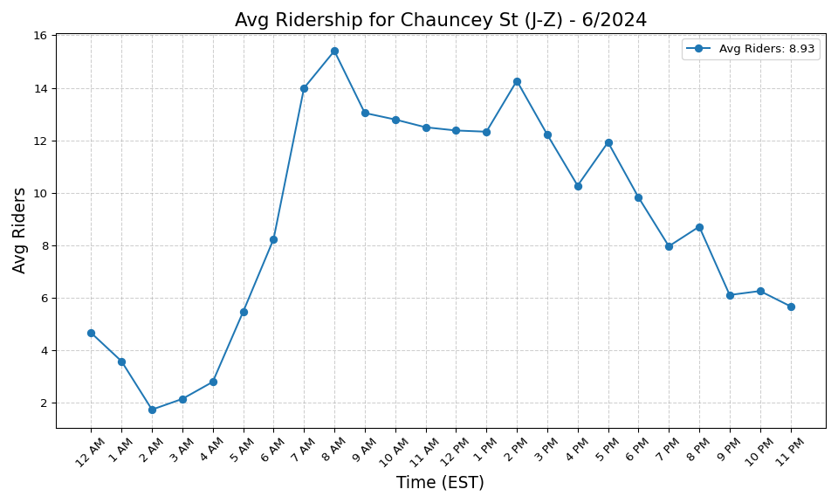
Chauncey St (J-Z) - 6/2024

Slide 19

Burke Av (2-5) - 6/2024

Slide 20
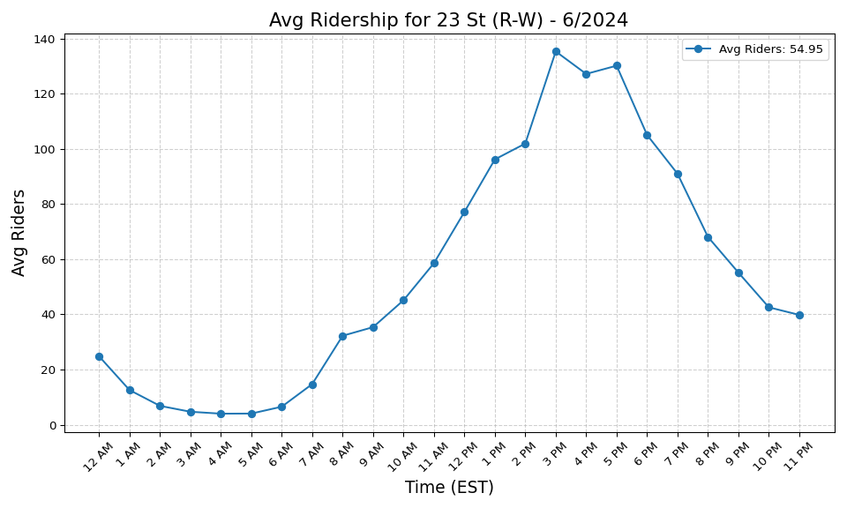
23 St (R-W) - 6/2024

Slide 21
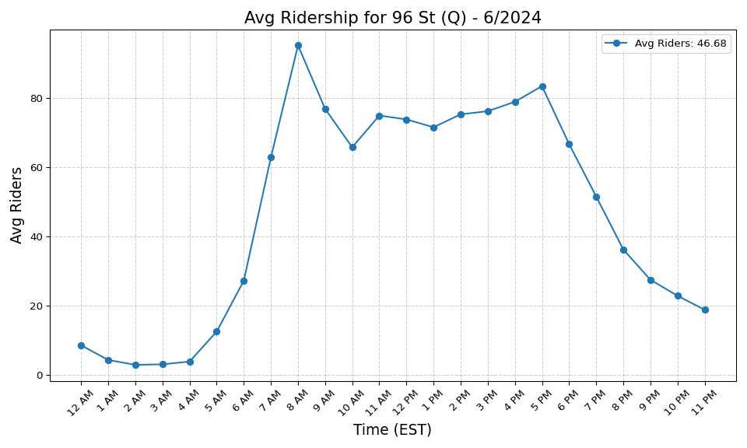
96 St (Q) - 6/2024

Slide 22
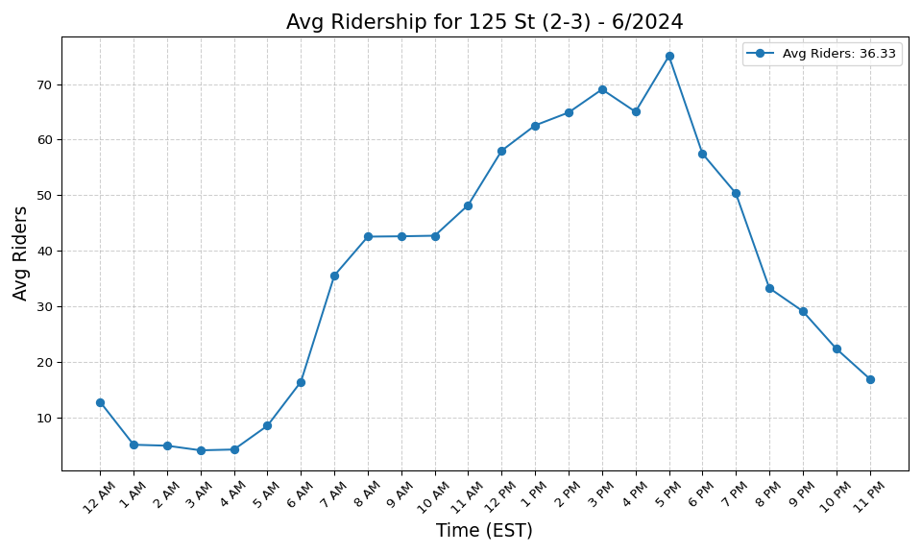
125 St (2-3) - 6/2024

Slide 23

Cypress Av (6) - 6/2024

Slide 24
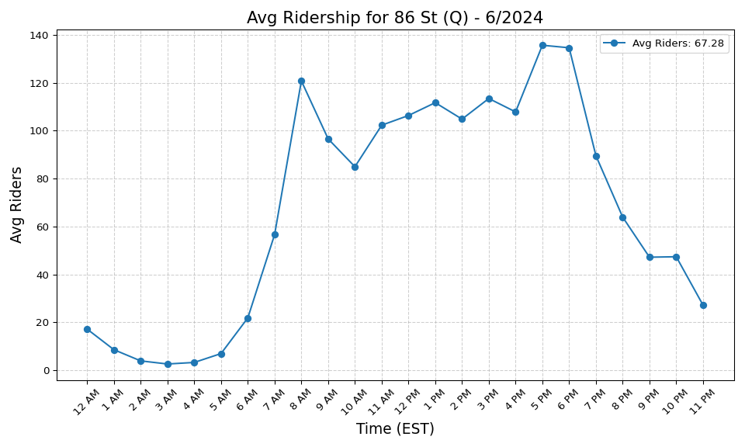
86 St (Q) - 6/2024

Slide 25
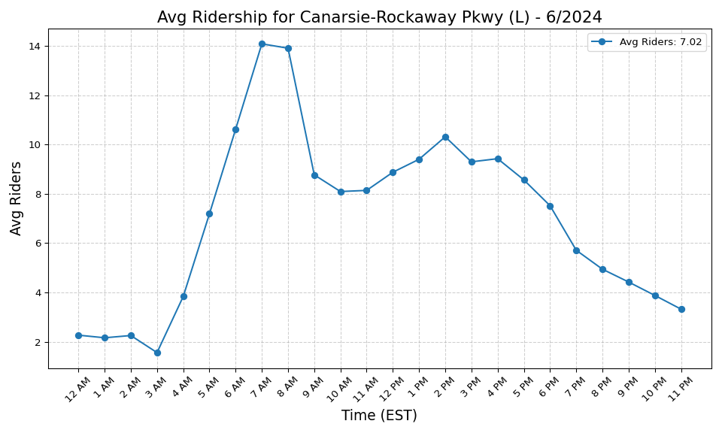
Canarsie-Rockaway Pkwy (L) - 6/2024

Slide 26
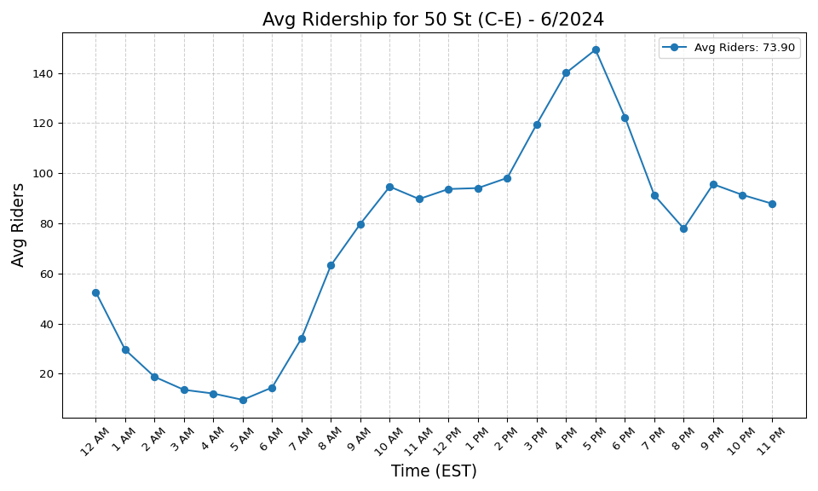
50 St (C-E) - 6/2024

Slide 27
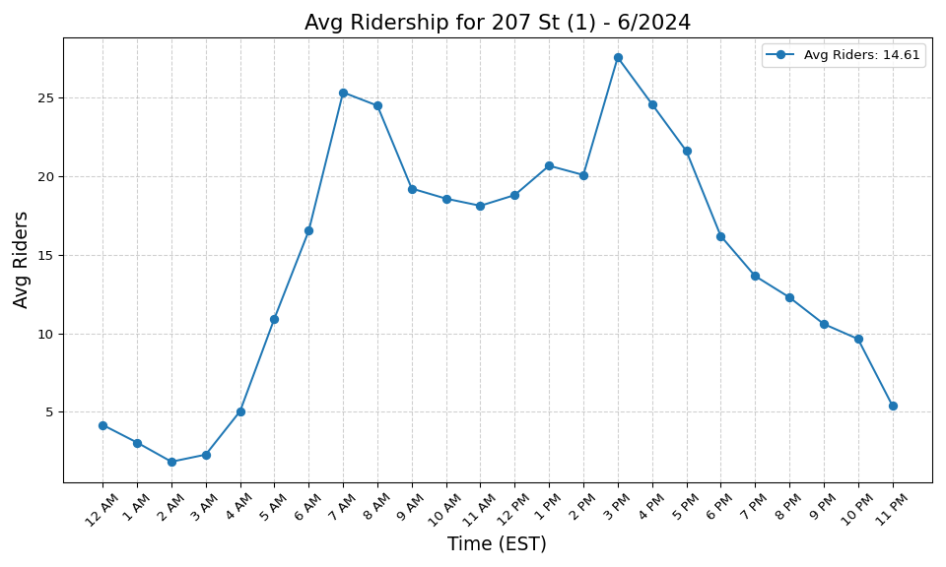
207 St (1) - 6/2024

Slide 28
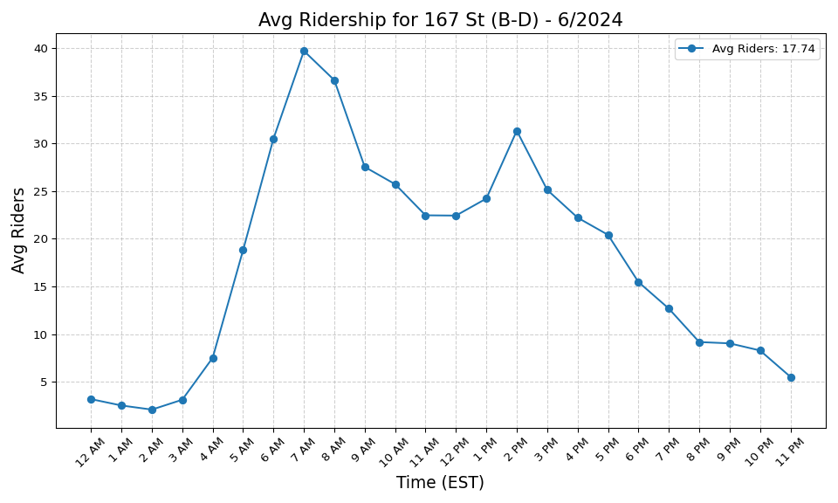
167 St (B-D) - 6/2024

Slide 29
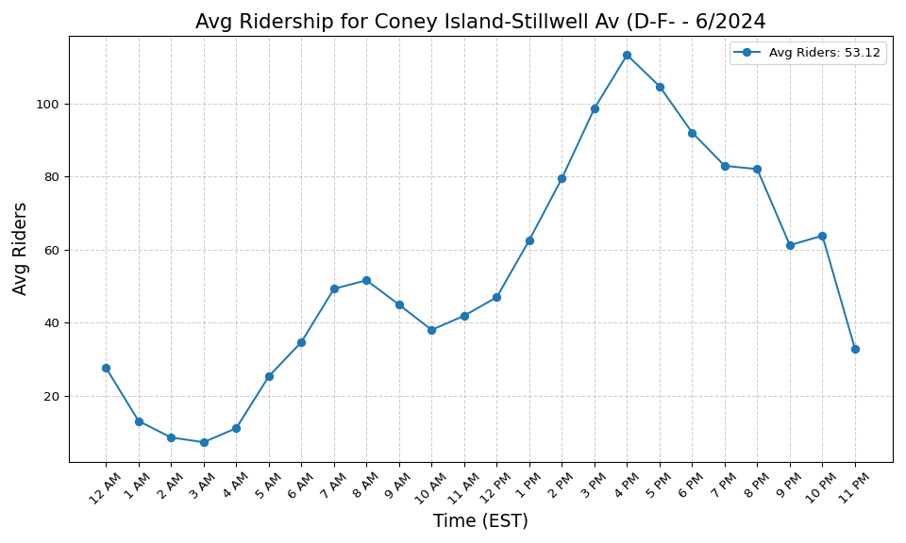
Coney Island-Stillwell Av (D-F- - 6/2024

Slide 30
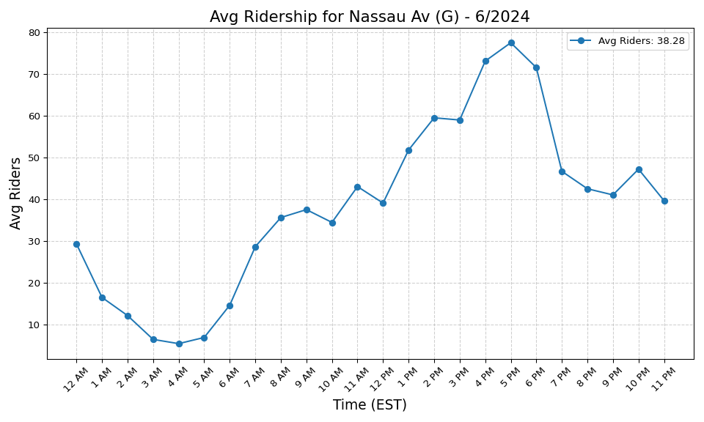
Nassau Av (G) - 6/2024

Slide 31
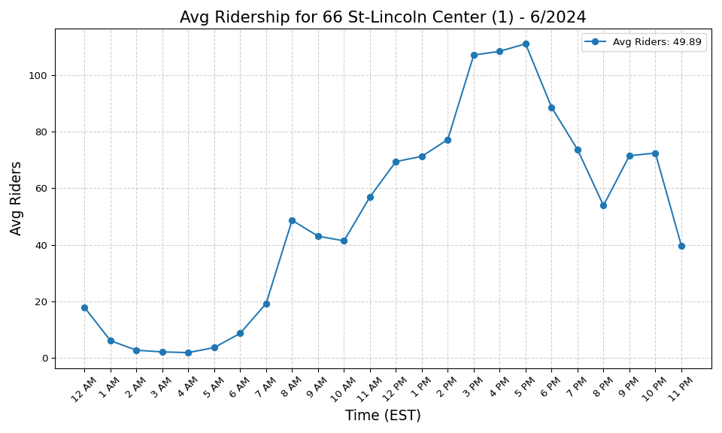
66 St-Lincoln Center (1) - 6/2024

Slide 32
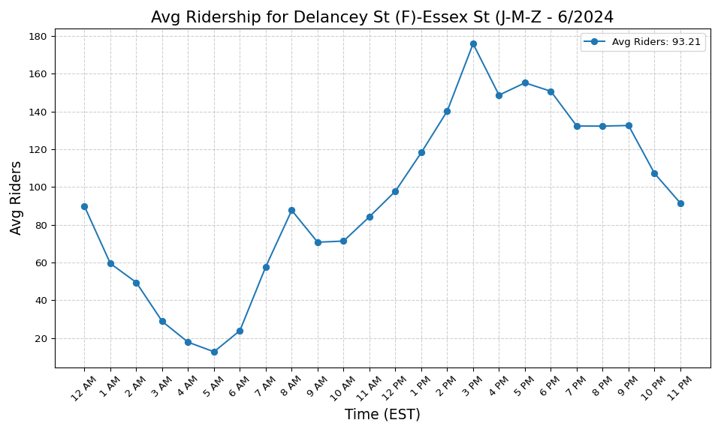
Delancey St (F)-Essex St (J-M-Z - 6/2024

Slide 33
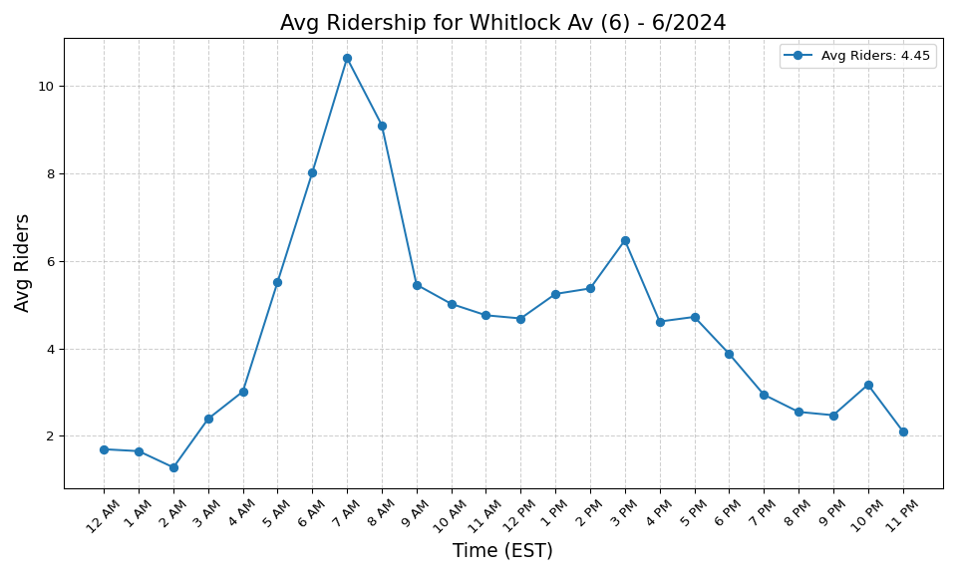
Whitlock Av (6) - 6/2024

Slide 34
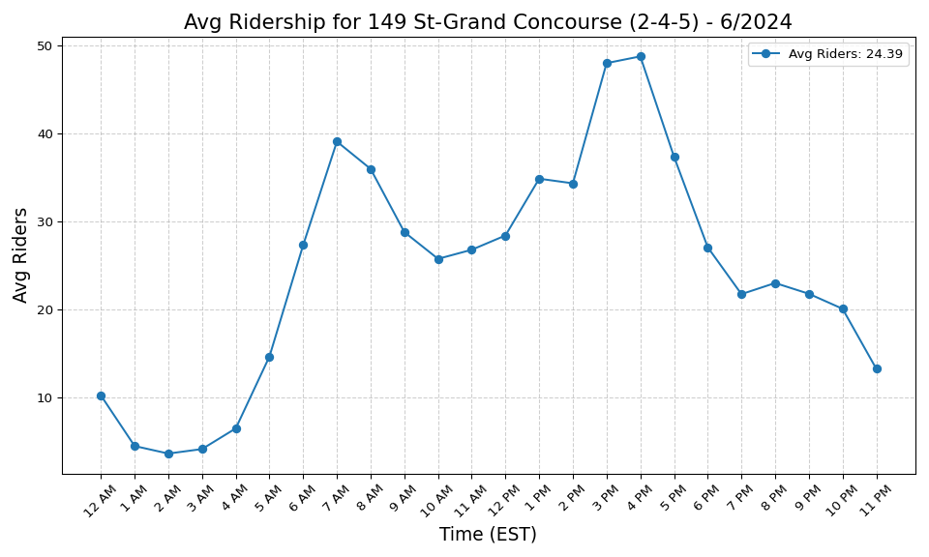
149 St-Grand Concourse (2-4-5) - 6/2024

Slide 35
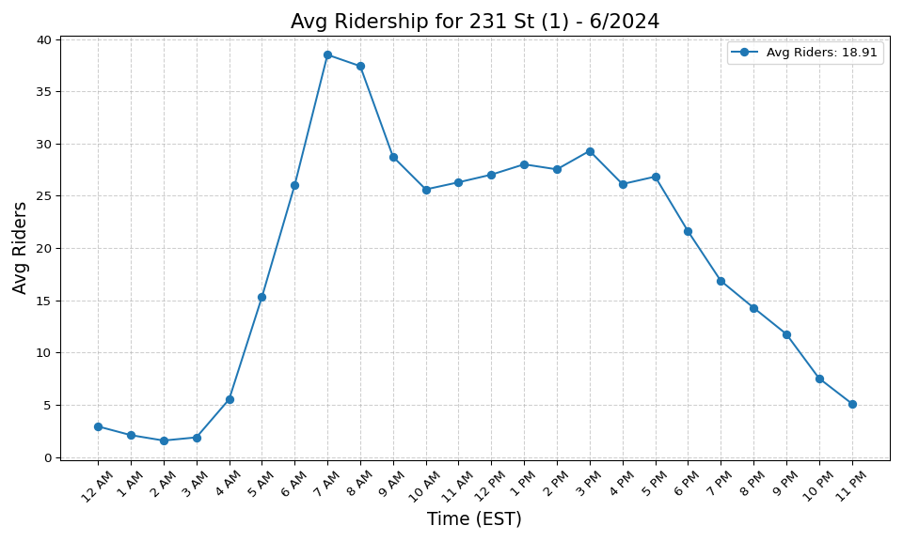
231 St (1) - 6/2024

Slide 36
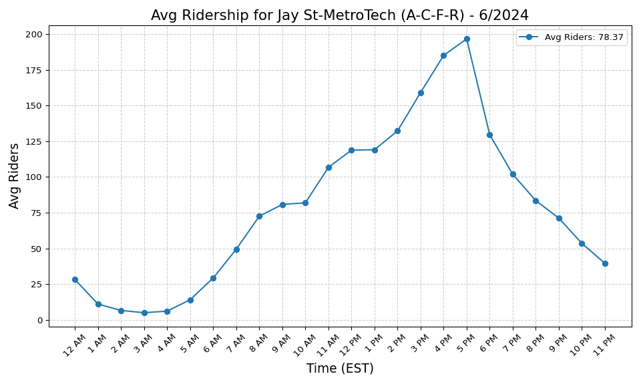
Jay St-MetroTech (A-C-F-R) - 6/2024

Slide 37
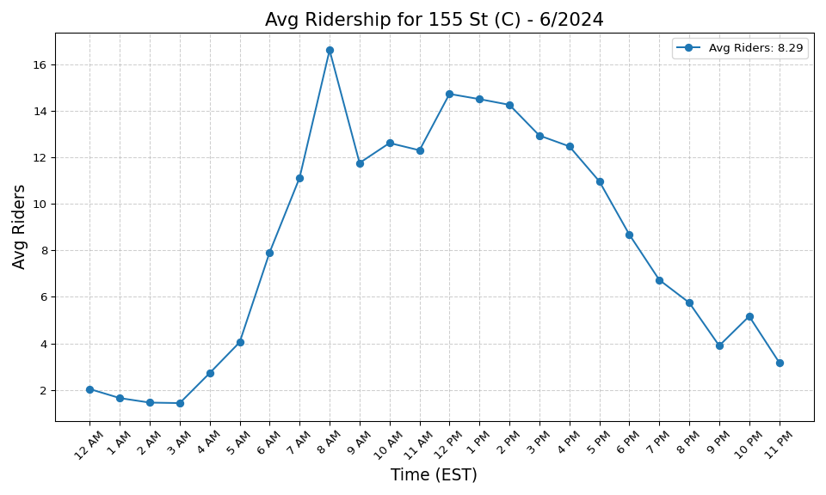
155 St (C) - 6/2024

Slide 38
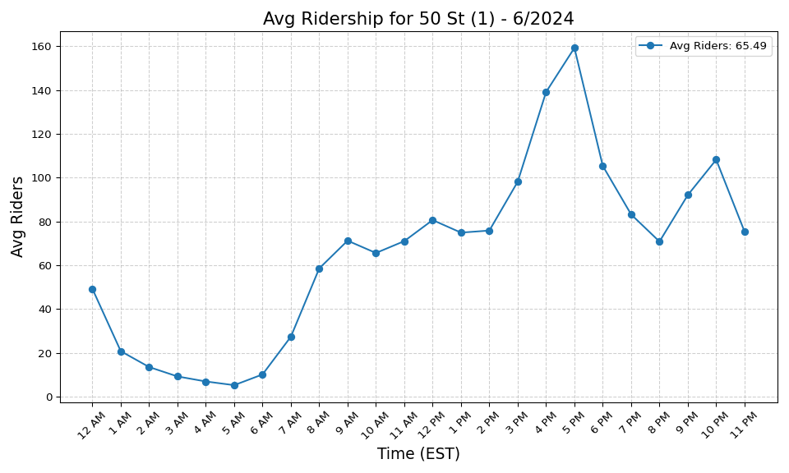
50 St (1) - 6/2024

Slide 39
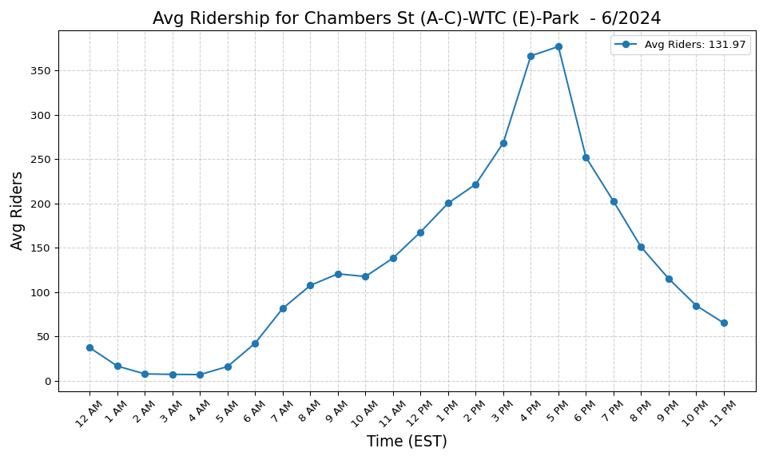
Chambers St (A-C)-WTC (E)-Park - 6/2024

Slide 40
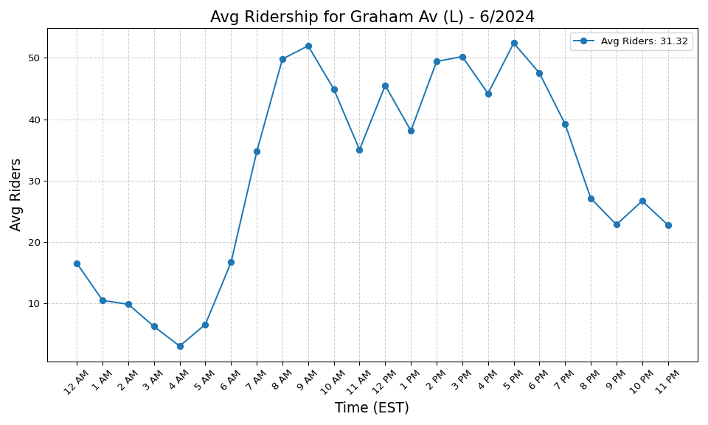
Graham Av (L) - 6/2024

Slide 41
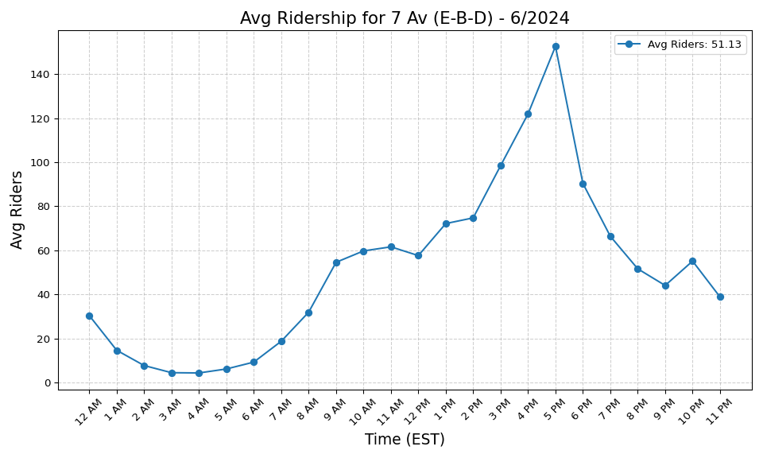
7 Av (E-B-D) - 6/2024

Slide 42
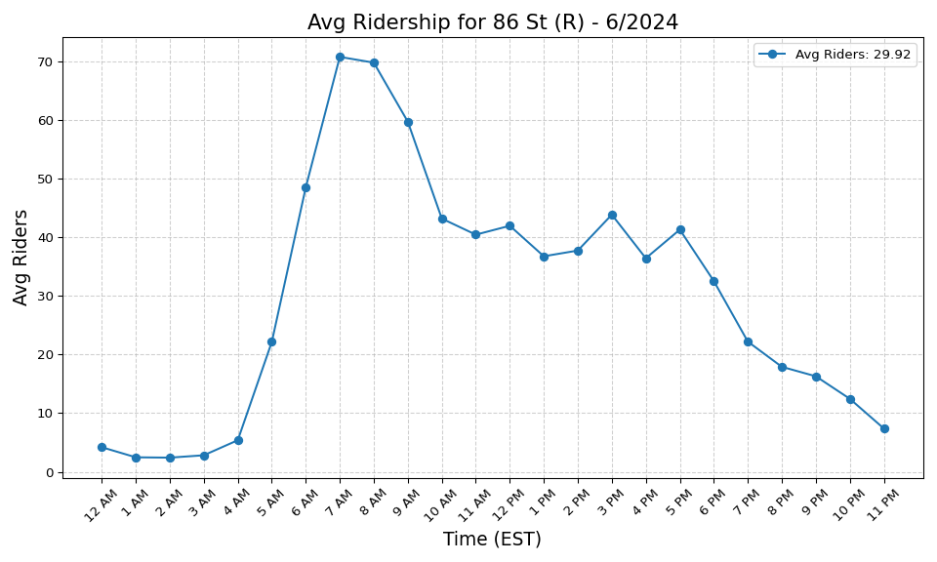
86 St (R) - 6/2024

Slide 43
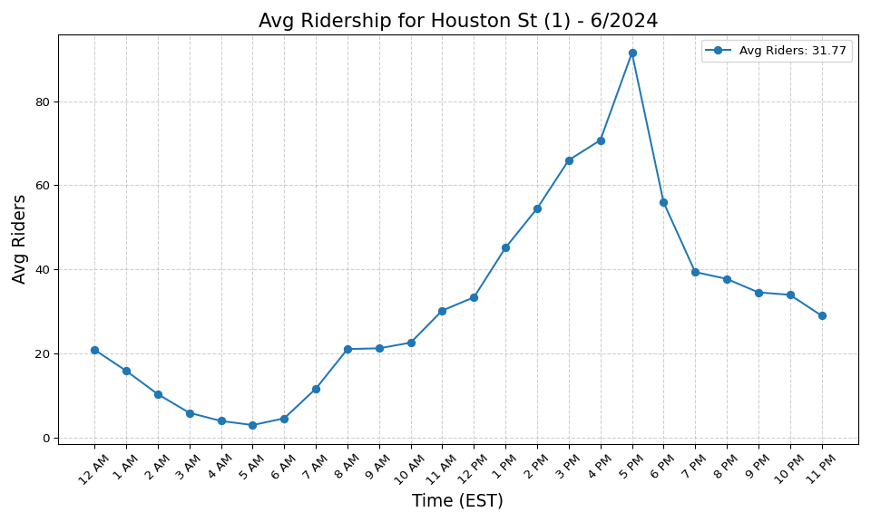
Houston St (1) - 6/2024

Slide 44
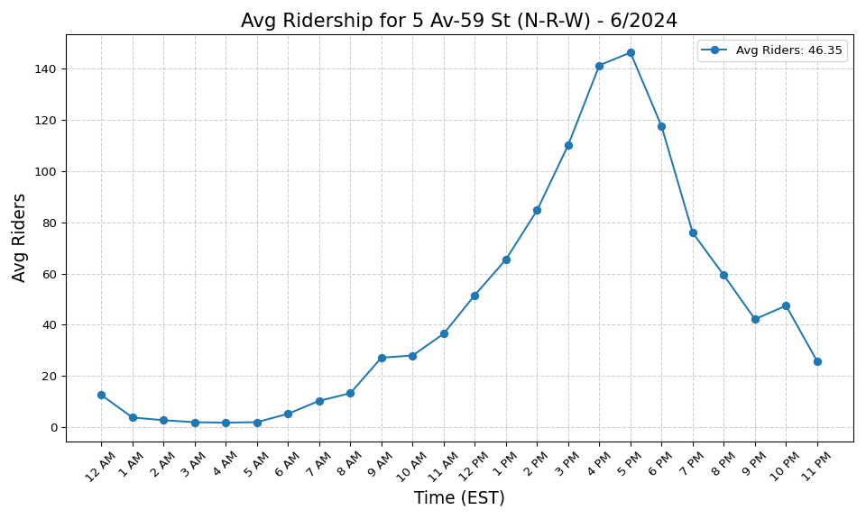
5 Av-59 St (N-R-W) - 6/2024

Slide 45
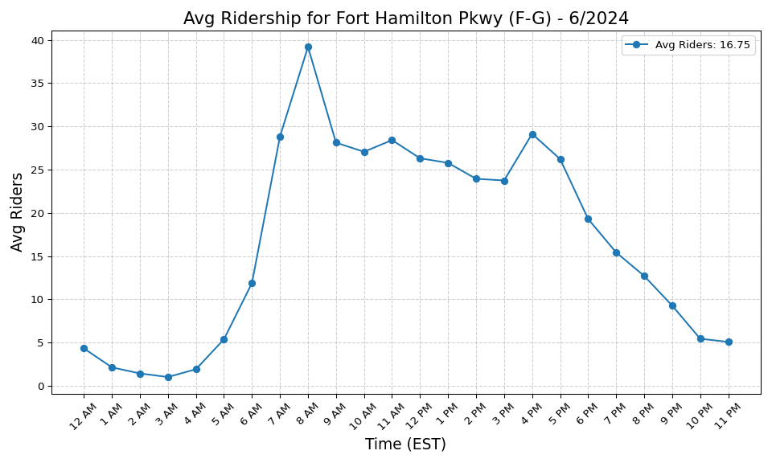
Fort Hamilton Pkwy (F-G) - 6/2024

Slide 46
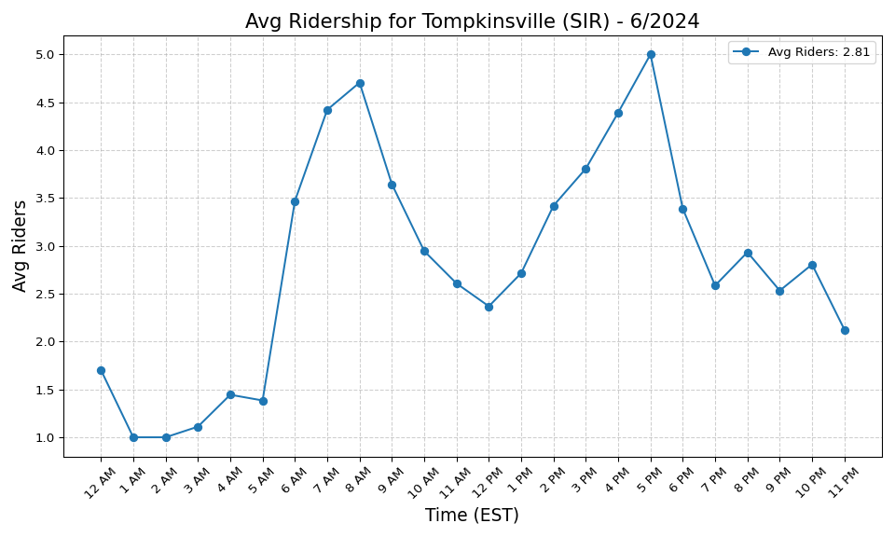
Tompkinsville (SIR) - 6/2024

Slide 47
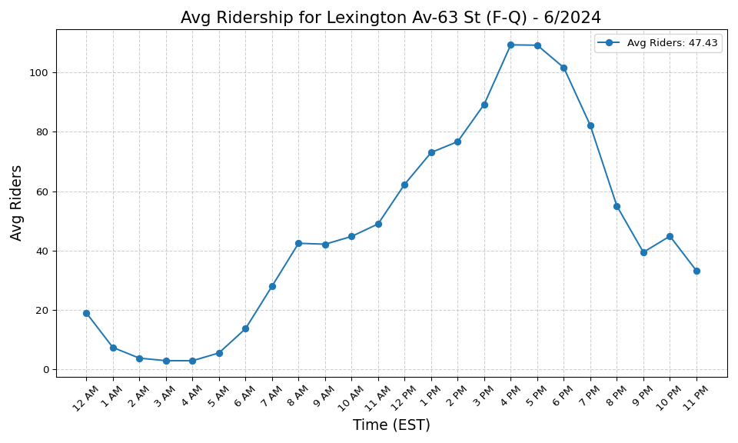
Lexington Av-63 St (F-Q) - 6/2024

Slide 48
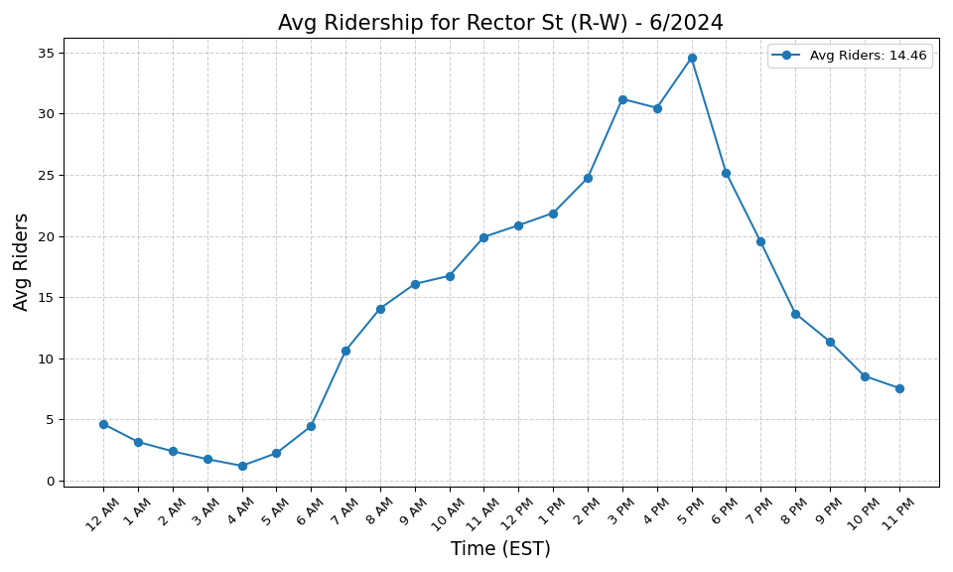
Rector St (R-W) - 6/2024

Slide 49
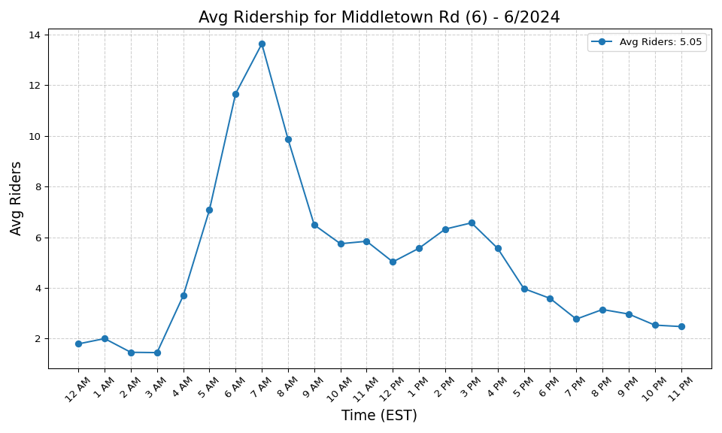
Middletown Rd (6) - 6/2024

Slide 50
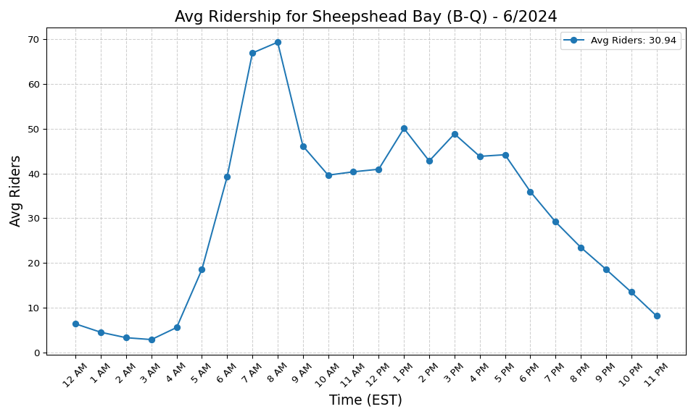
Sheepshead Bay (B-Q) - 6/2024

Slide 51
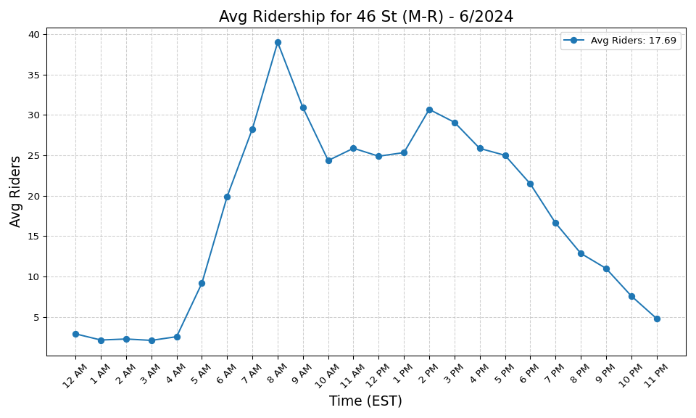
46 St (M-R) - 6/2024

Slide 52
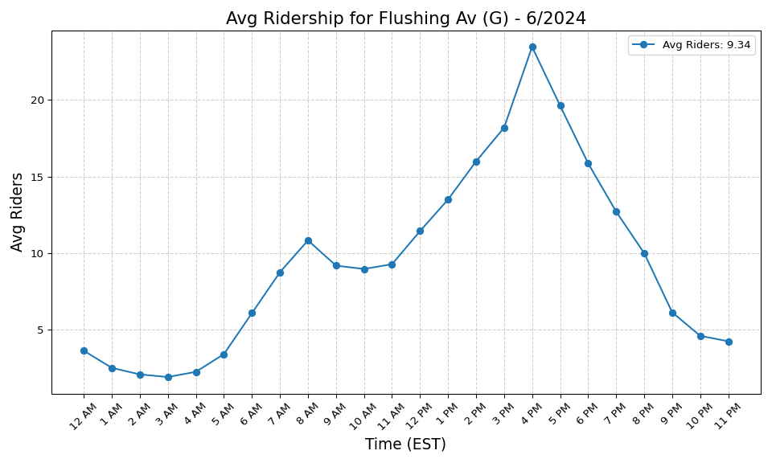
Flushing Av (G) - 6/2024

Slide 53

Bedford Park Blvd (B-D) - 6/2024

Slide 54

Kingston-Throop Avs (C) - 6/2024

Slide 55

145 St (1) - 6/2024

Slide 56

33 St (6) - 6/2024

Slide 57

Beach 60 St (A) - 6/2024

Slide 58

Broadway (N-W) - 6/2024

Slide 59

28 St (6) - 6/2024

Slide 60

90 St-Elmhurst Av (7) - 6/2024

Slide 61

96 St (6) - 6/2024

Slide 62

Jamaica-179 St (F) - 6/2024

Slide 63

Grand St (L) - 6/2024

Slide 64

85 St-Forest Pkwy (J) - 6/2024

Slide 65

St George (SIR) - 6/2024

Slide 66

Mets-Willets Point (7) - 6/2024

Slide 67

Newkirk Plaza (B-Q) - 6/2024

Slide 68

46 St-Bliss St (7) - 6/2024

Slide 69

Franklin Av (C-S) - 6/2024

Slide 70

Brook Av (6) - 6/2024

Slide 71

Elder Av (6) - 6/2024

Slide 72

Avenue U (N) - 6/2024

Slide 73

Bedford Av (L) - 6/2024

Slide 74

137 St-City College (1) - 6/2024

Slide 75

176 St (4) - 6/2024

Slide 76

Morgan Av (L) - 6/2024

Slide 77

Cypress Hills (J) - 6/2024

Slide 78

Avenue H (Q) - 6/2024

Slide 79

Broadway-Lafayette St (B-D-F-M) - 6/2024

Slide 80

Aqueduct Racetrack (A) - 6/2024

Slide 81

Brighton Beach (B-Q) - 6/2024

Slide 82

72 St (C-B) - 6/2024

Slide 83

96 St (1-2-3) - 6/2024

Slide 84

174-175 Sts (B-D) - 6/2024

Slide 85

25 St (R) - 6/2024

Slide 86

Howard Beach-JFK Airport (A) - 6/2024

Slide 87

High St (A-C) - 6/2024

Slide 88

182-183 Sts (B-D) - 6/2024

Slide 89

59 St (N-R) - 6/2024

Slide 90

Rockaway Park-Beach 116 St (A-S - 6/2024

Slide 91

Tremont Av (B-D) - 6/2024

Slide 92

23 St (1) - 6/2024

Slide 93

67 Av (M-R) - 6/2024

Slide 94

Junius St (3) - 6/2024

Slide 95

8 St-NYU (R-W) - 6/2024

Slide 96

Kingsbridge Rd (4) - 6/2024

Slide 97

75 Av (E-F) - 6/2024

Slide 98

Ozone Park-Lefferts Blvd (A) - 6/2024

Slide 99

Lafayette Av (C) - 6/2024

Slide 100

Clinton-Washington Avs (G) - 6/2024

Slide 101

21 St-Queensbridge (F) - 6/2024

Slide 102

3 Av-138 St (6) - 6/2024

Slide 103

Sterling St (2-5) - 6/2024

Slide 104

Park Pl (S) - 6/2024

Slide 105

Fort Hamilton Pkwy (D) - 6/2024

Slide 106

Hoyt St (2-3) - 6/2024

Slide 107

18 Av (F) - 6/2024

Slide 108

Neptune Av (F) - 6/2024

Slide 109

Bedford Park Blvd-Lehman Colleg - 6/2024

Slide 110

121 St (J-Z) - 6/2024

Slide 111

86 St (N) - 6/2024

Slide 112

Jefferson St (L) - 6/2024

Slide 113

Avenue U (F) - 6/2024

Slide 114

145 St (3) - 6/2024

Slide 115

Spring St (6) - 6/2024

Slide 116

Westchester Sq-E Tremont Av (6) - 6/2024

Slide 117

WTC Cortlandt (1) - 6/2024

Slide 118

Bedford-Nostrand Avs (G) - 6/2024

Slide 119

Fort Hamilton Pkwy (N) - 6/2024

Slide 120

Norwood Av (J-Z) - 6/2024

Slide 121

72 St (Q) - 6/2024

Slide 122

Nostrand Av (A-C) - 6/2024

Slide 123

Church Av (F-G) - 6/2024

Slide 124

Mosholu Pkwy (4) - 6/2024

Slide 125

7 Av (F-G) - 6/2024

Slide 126

Sutphin Blvd-Archer Av-JFK Airp - 6/2024

Slide 127

36 St (D-N-R) - 6/2024

Slide 128

Woodlawn (4) - 6/2024

Slide 129

168 St (A-C-1) - 6/2024

Slide 130

Cortelyou Rd (Q) - 6/2024

Slide 131

Atlantic Av (L) - 6/2024

Slide 132

Astor Pl (6) - 6/2024

Slide 133

Woodhaven Blvd (J-Z) - 6/2024

Slide 134

28 St (1) - 6/2024

Slide 135

Ditmas Av (F) - 6/2024

Slide 136

104 St (A) - 6/2024

Slide 137

Shepherd Av (C) - 6/2024

Slide 138

79 St (D) - 6/2024

Slide 139

219 St (2-5) - 6/2024

Slide 140

57 St-7 Av (N-Q-R-W) - 6/2024

Slide 141

57 St (F) - 6/2024

Slide 142

Chambers St (1-2-3) - 6/2024

Slide 143

86 St (4-5-6) - 6/2024

Slide 144

Bay Ridge-95 St (R) - 6/2024

Slide 145

Parsons Blvd (F) - 6/2024

Slide 146

181 St (A) - 6/2024

Slide 147

Junction Blvd (7) - 6/2024

Slide 148

Prince St (R-W) - 6/2024

Slide 149

86 St (1) - 6/2024

Slide 150

Zerega Av (6) - 6/2024

Slide 151

7 Av (B-Q) - 6/2024

Slide 152

8 Av (N) - 6/2024

Slide 153

14 St (F-M-1-2-3)-6 Av (L) - 6/2024

Slide 154

Bronx Park East (2-5) - 6/2024

Slide 155

Carroll St (F-G) - 6/2024

Slide 156

Wakefield-241 St (2) - 6/2024

Slide 157

Marble Hill-225 St (1) - 6/2024

Slide 158

20 Av (D) - 6/2024

Slide 159

Broad St (J-Z) - 6/2024

Slide 160

Kings Hwy (B-Q) - 6/2024

Slide 161

Canal St (J-N-Q-R-W-Z-6) - 6/2024

Slide 162

Pennsylvania Av (3) - 6/2024

Slide 163

25 Av (D) - 6/2024

Slide 164

City Hall (R-W) - 6/2024

Slide 165

4 Av (F-G)-9 St (R) - 6/2024

Slide 166

Far Rockaway-Mott Av (A) - 6/2024

Slide 167

East Broadway (F) - 6/2024

Slide 168

Utica Av (A-C) - 6/2024

Slide 169

Bowery (J-Z) - 6/2024

Slide 170

Lexington Av (N-R-W)-59 St (4-5 - 6/2024

Slide 171

Franklin Av (2-3-4-5)-Botanic G - 6/2024

Slide 172

Astoria Blvd (N-W) - 6/2024

Slide 173

Dyckman St (1) - 6/2024

Slide 174

East 105 St (L) - 6/2024

Slide 175

Bryant Pk (B-D-F-M)-5 Av (7) - 6/2024

Slide 176

110 St (6) - 6/2024

Slide 177

Bay Ridge Av (R) - 6/2024

Slide 178

Van Siclen Av (J-Z) - 6/2024

Slide 179

Buhre Av (6) - 6/2024

Slide 180

18 Av (D) - 6/2024

Slide 181

Classon Av (G) - 6/2024

Slide 182

New Lots Av (3) - 6/2024

Slide 183

33 St-Rawson St (7) - 6/2024

Slide 184

E 143 St-St Mary-s St (6) - 6/2024

Slide 185

Norwood-205 St (D) - 6/2024

Slide 186

Alabama Av (J) - 6/2024

Slide 187

E 149 St (6) - 6/2024

Slide 188

14 St (A-C-E)-8 Av (L) - 6/2024

Slide 189

Van Cortlandt Park-242 St (1) - 6/2024

Slide 190

125 St (A-C-B-D) - 6/2024

Slide 191

Mt Eden Av (4) - 6/2024

Slide 192

Montrose Av (L) - 6/2024

Slide 193

Northern Blvd (M-R) - 6/2024

Slide 194

Bay Pkwy (D) - 6/2024

Slide 195

167 St (4) - 6/2024

Slide 196

Morris Park (5) - 6/2024

Slide 197

Livonia Av (L) - 6/2024

Slide 198

59 St-Columbus Circle (A-B-C-D- - 6/2024

Slide 199

Jamaica Center-Parsons-Archer ( - 6/2024

Slide 200

Greenpoint Av (G) - 6/2024

Slide 201

Fordham Rd (B-D) - 6/2024

Slide 202

Avenue P (F) - 6/2024

Slide 203

York St (F) - 6/2024

Slide 204

30 Av (N-W) - 6/2024

Slide 205

Queens Plaza (E-M-R) - 6/2024

Slide 206

79 St (1) - 6/2024

Slide 207

116 St-Columbia University (1) - 6/2024

Slide 208

Elmhurst Av (M-R) - 6/2024

Slide 209

Flushing-Main St (7) - 6/2024

Slide 210

Grand Av-Newtown (M-R) - 6/2024

Slide 211

Harlem-148 St (3) - 6/2024

Slide 212

Myrtle-Willoughby Avs (G) - 6/2024

Slide 213

Liberty Av (C) - 6/2024

Slide 214

183 St (4) - 6/2024

Slide 215

233 St (2-5) - 6/2024

Slide 216

161 St-Yankee Stadium (B-D-4) - 6/2024

Slide 217

Atlantic Av-Barclays Ctr (B-D-N - 6/2024

Slide 218

Halsey St (J) - 6/2024

Slide 219

69 St (7) - 6/2024

Slide 220

Halsey St (L) - 6/2024

Slide 221

Aqueduct-N Conduit Av (A) - 6/2024

Slide 222

Prospect Park (B-Q-S) - 6/2024

Slide 223

Rector St (1) - 6/2024

Slide 224

West Farms Sq-E Tremont Av (2-5 - 6/2024

Slide 225

103 St (C-B) - 6/2024

Slide 226

Cleveland St (J) - 6/2024

Slide 227

116 St (2-3) - 6/2024

Slide 228

W 8 St-NY Aquarium (F-Q) - 6/2024

Slide 229

New Lots Av (L) - 6/2024

Slide 230

Castle Hill Av (6) - 6/2024

Slide 231

Crown Hts-Utica Av (3-4) - 6/2024

Slide 232

116 St (6) - 6/2024

Slide 233

Grand Central-42 St (S-4-5-6-7) - 6/2024

Slide 234

Euclid Av (A-C) - 6/2024

Slide 235

Grand Army Plaza (2-3) - 6/2024

Slide 236

Gun Hill Rd (5) - 6/2024

Slide 237

52 St (7) - 6/2024

Slide 238

W 4 St-Wash Sq (A-C-E-B-D-F-M) - 6/2024

Slide 239

135 St (C-B) - 6/2024

Slide 240

2 Av (F) - 6/2024

Slide 241

20 Av (N) - 6/2024

Slide 242

77 St (R) - 6/2024

Slide 243

125 St (4-5-6) - 6/2024

Slide 244

Avenue M (Q) - 6/2024

Slide 245

Cathedral Pkwy (110 St) (1) - 6/2024

Slide 246

Longwood Av (6) - 6/2024

Slide 247

Kingsbridge Rd (B-D) - 6/2024

Slide 248

111 St (7) - 6/2024

Slide 249

34 St-Hudson Yards (7) - 6/2024

Slide 250

Baychester Av (5) - 6/2024

Slide 251

68 St-Hunter College (6) - 6/2024

Slide 252

Brooklyn Bridge-City Hall (4-5- - 6/2024

Slide 253

Marcy Av (M-J-Z) - 6/2024

Slide 254

Kew Gardens-Union Tpke (E-F) - 6/2024

Slide 255

86 St (C-B) - 6/2024

Slide 256

Bay 50 St (D) - 6/2024

Slide 257

Parkside Av (Q) - 6/2024

Slide 258

40 St-Lowery St (7) - 6/2024

Slide 259

Astoria-Ditmars Blvd (N-W) - 6/2024

Slide 260

Woodhaven Blvd (M-R) - 6/2024

Slide 261

Forest Hills-71 Av (E-F-M-R) - 6/2024

Slide 262

104 St (J-Z) - 6/2024

Slide 263

Middle Village-Metropolitan Av - 6/2024

Slide 264

Church Av (B-Q) - 6/2024

Slide 265

96 St (C-B) - 6/2024

Slide 266

28 St (R-W) - 6/2024

Slide 267

Eastern Pkwy-Brooklyn Museum (2 - 6/2024

Slide 268

South Ferry (1)-Whitehall St (R - 6/2024

Slide 269

Kosciuszko St (J) - 6/2024

Slide 270

Union St (R) - 6/2024

Slide 271

Vernon Blvd-Jackson Av (7) - 6/2024

Slide 272

President St-Medgar Evers Colle - 6/2024

Slide 273

53 St (R) - 6/2024

Slide 274

Nevins St (2-3-4-5) - 6/2024

Slide 275

Kingston Av (3) - 6/2024

Slide 276

49 St (N-R-W) - 6/2024

Slide 277

St Lawrence Av (6) - 6/2024

Slide 278

Franklin St (1) - 6/2024

Slide 279

Steinway St (M-R) - 6/2024

Slide 280

Broadway Junction (A-C-J-L-Z) - 6/2024

Slide 281

Prospect Av (2-5) - 6/2024

Slide 282

238 St (1) - 6/2024

Slide 283

Church Av (2-5) - 6/2024

Slide 284

Rockaway Av (C) - 6/2024

Slide 285

163 St-Amsterdam Av (C) - 6/2024

Slide 286

63 Dr-Rego Park (M-R) - 6/2024

Slide 287

Saratoga Av (3) - 6/2024

Slide 288

138 St-Grand Concourse (4-5) - 6/2024

Slide 289

Smith-9 Sts (F-G) - 6/2024

Slide 290

71 St (D) - 6/2024

Slide 291

23 St (F-M) - 6/2024

Slide 292

215 St (1) - 6/2024

Slide 293

Sutphin Blvd (F) - 6/2024

Slide 294

Rockaway Av (3) - 6/2024

Slide 295

DeKalb Av (L) - 6/2024

Slide 296

191 St (1) - 6/2024

Slide 297

Eastchester-Dyre Av (5) - 6/2024

Slide 298

E 180 St (2-5) - 6/2024

Slide 299

125 St (1) - 6/2024

Slide 300

116 St (C-B) - 6/2024

Slide 301

155 St (B-D) - 6/2024

Slide 302

61 St-Woodside (7) - 6/2024

Slide 303

Myrtle-Wyckoff Avs (L-M) - 6/2024

Slide 304

Sutter Av-Rutland Rd (3) - 6/2024

Slide 305

Knickerbocker Av (M) - 6/2024

Slide 306

Van Siclen Av (3) - 6/2024

Slide 307

Sutter Av (L) - 6/2024

Slide 308

Hoyt-Schermerhorn Sts (A-C-G) - 6/2024

Slide 309

23 St (C-E) - 6/2024

Slide 310

Freeman St (2-5) - 6/2024

Slide 311

65 St (M-R) - 6/2024

Slide 312

Roosevelt Island (F) - 6/2024

Slide 313

Wall St (2-3) - 6/2024

Slide 314

77 St (6) - 6/2024

Slide 315

181 St (1) - 6/2024

Slide 316

Flushing Av (M-J) - 6/2024

Slide 317

Queensboro Plaza (7-N-W) - 6/2024

Slide 318

Broad Channel (A-S) - 6/2024

Slide 319

Pelham Pkwy (2-5) - 6/2024

Slide 320

Avenue I (F) - 6/2024

Slide 321

75 St-Elderts Ln (J-Z) - 6/2024

Slide 322

45 St (R) - 6/2024

Slide 323

145 St (A-C-B-D) - 6/2024

Slide 324

Forest Av (M) - 6/2024

Slide 325

Bushwick Av-Aberdeen St (L) - 6/2024

Slide 326

Fresh Pond Rd (M) - 6/2024

Slide 327

225 St (2-5) - 6/2024

Slide 328

Nostrand Av (3) - 6/2024

Slide 329

Jackson Av (2-5) - 6/2024

Slide 330

169 St (F) - 6/2024

Slide 331

Hewes St (M-J) - 6/2024

Slide 332

Ocean Pkwy (Q) - 6/2024

Slide 333

81 St-Museum of Natural History - 6/2024

Slide 334

72 St (1-2-3) - 6/2024

Slide 335

Beverly Rd (2-5) - 6/2024

Slide 336

Times Sq-42 St (N-Q-R-W-S-1-2-3 - 6/2024

Slide 337

111 St (J) - 6/2024

Slide 338

Gates Av (J-Z) - 6/2024

Slide 339

Hunts Point Av (6) - 6/2024

Slide 340

14 St-Union Sq (L-N-Q-R-W-4-5-6 - 6/2024

Slide 341

Inwood-207 St (A) - 6/2024

Slide 342

Newkirk Av-Little Haiti (2-5) - 6/2024

Slide 343

175 St (A) - 6/2024

Slide 344

47-50 Sts-Rockefeller Ctr (B-D- - 6/2024

Slide 345

Lorimer St (L)-Metropolitan Av - 6/2024

Slide 346

Court Sq (E-G-M-7) - 6/2024

Slide 347

Neck Rd (Q) - 6/2024

Slide 348

3 Av (L) - 6/2024

Slide 349

Avenue J (Q) - 6/2024

Slide 350

Ralph Av (C) - 6/2024

Slide 351

Briarwood (E-F) - 6/2024

Slide 352

Lorimer St (M-J) - 6/2024

Slide 353

Dyckman St (A) - 6/2024

Slide 354

103 St-Corona Plaza (7) - 6/2024

Slide 355

Wilson Av (L) - 6/2024

Slide 356

170 St (B-D) - 6/2024

Slide 357

9 Av (D) - 6/2024

Slide 358

Cathedral Pkwy (110 St) (C-B) - 6/2024

Slide 359

18 St (1) - 6/2024

Slide 360

Gun Hill Rd (2-5) - 6/2024

Slide 361

Morrison Av-Soundview (6) - 6/2024

Slide 362

36 St (M-R) - 6/2024

Slide 363

174 St (2-5) - 6/2024

Slide 364

Van Siclen Av (C) - 6/2024

Slide 365

18 Av (N) - 6/2024

Slide 366

Kings Hwy (N) - 6/2024

Slide 367

88 St (A) - 6/2024

Slide 368

1 Av (L) - 6/2024

Slide 369

Lexington Av-53 St (E-M)-51 St - 6/2024

Slide 370

34 St-Penn Station (1-2-3) - 6/2024

Slide 371

Spring St (C-E) - 6/2024

Slide 372

Central Av (M) - 6/2024

Slide 373

82 St-Jackson Hts (7) - 6/2024

Slide 374

55 St (D) - 6/2024

Slide 375

Beach 36 St (A) - 6/2024

Slide 376

DeKalb Av (B-Q-R) - 6/2024

Slide 377

Beach 98 St (A-S) - 6/2024

Slide 378

Pelham Pkwy (5) - 6/2024

Slide 379

Hunters Point Av (7) - 6/2024

Slide 380

39 Av-Dutch Kills (N-W) - 6/2024

Slide 381

Bergen St (F-G) - 6/2024

Slide 382

Myrtle Av (M-J-Z) - 6/2024

Slide 383

5 Av-53 St (E-M) - 6/2024

Slide 384

Avenue U (Q) - 6/2024

Slide 385

Bay Pkwy (F) - 6/2024

Slide 386

Clinton-Washington Avs (C) - 6/2024

Slide 387

Simpson St (2-5) - 6/2024

Slide 388

Canal St (1) - 6/2024

Slide 389

Fulton St (A-C-J-Z-2-3-4-5) - 6/2024

Slide 390

170 St (4) - 6/2024

Slide 391

New Utrecht Av (N)-62 St (D) - 6/2024

Slide 392

Bowling Green (4-5) - 6/2024

Slide 393

15 St-Prospect Park (F-G) - 6/2024

Slide 394

Fulton St (G) - 6/2024

Slide 395

Central Park North (110 St) (2- - 6/2024

Slide 396

Wall St (4-5) - 6/2024

Slide 397

Bay Pkwy (N) - 6/2024

Slide 398

34 St-Penn Station (A-C-E) - 6/2024

Slide 399

36 Av (N-W) - 6/2024

Slide 400

Avenue X (F) - 6/2024

Slide 401

Kings Hwy (F) - 6/2024

Slide 402

Grand St (B-D) - 6/2024

Slide 403

34 St-Herald Sq (B-D-F-M-N-Q-R- - 6/2024

Slide 404

Prospect Av (R) - 6/2024

Slide 405

Broadway (G) - 6/2024

Slide 406

3 Av-149 St (2-5) - 6/2024

Slide 407

Allerton Av (2-5) - 6/2024

Slide 408

Beach 25 St (A) - 6/2024

Slide 409

Canal St (A-C-E) - 6/2024

Slide 410

Beach 105 St (A-S) - 6/2024

Slide 411

190 St (A) - 6/2024

Slide 412

Court St (R)-Borough Hall (2-3- - 6/2024

Slide 413

Avenue N (F) - 6/2024

Slide 414

80 St (A) - 6/2024

Slide 415

21 St (G) - 6/2024

Slide 416

Seneca Av (M) - 6/2024

Slide 417

Beach 90 St (A-S) - 6/2024

Slide 418

Clark St (2-3) - 6/2024

Slide 419

Fordham Rd (4) - 6/2024

Slide 420

23 St (6) - 6/2024

Slide 421

157 St (1) - 6/2024

Slide 422

Nereid Av (2-5) - 6/2024

Slide 423

Bergen St (2-3) - 6/2024

Slide 424

Beverley Rd (Q) - 6/2024

Slide 425

Christopher St-Sheridan Sq (1) - 6/2024

Slide 426

Flatbush Av-Brooklyn College (2 - 6/2024

Slide 427

Beach 44 St (A) - 6/2024

Slide 428

Burnside Av (4) - 6/2024

